Slide 1
PHÒNG GIÁO DỤC VÀ ĐÀO TẠO QUẬN LONG BIÊN
TRƯỜNG TIỂU HỌC LÊ QUÝ ĐÔN
Chào mừng các con
đến với tiết học
Môn: Toán

Slide 2
KHỞI ĐỘNG

Slide 3
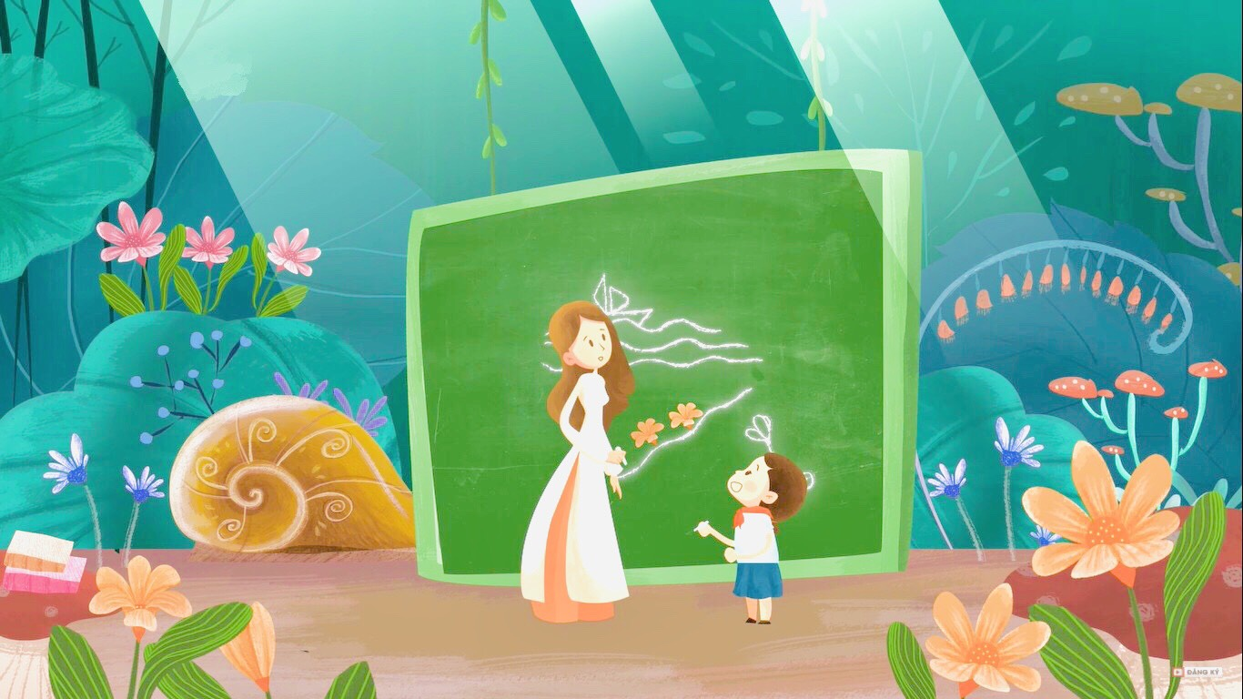

Slide 4
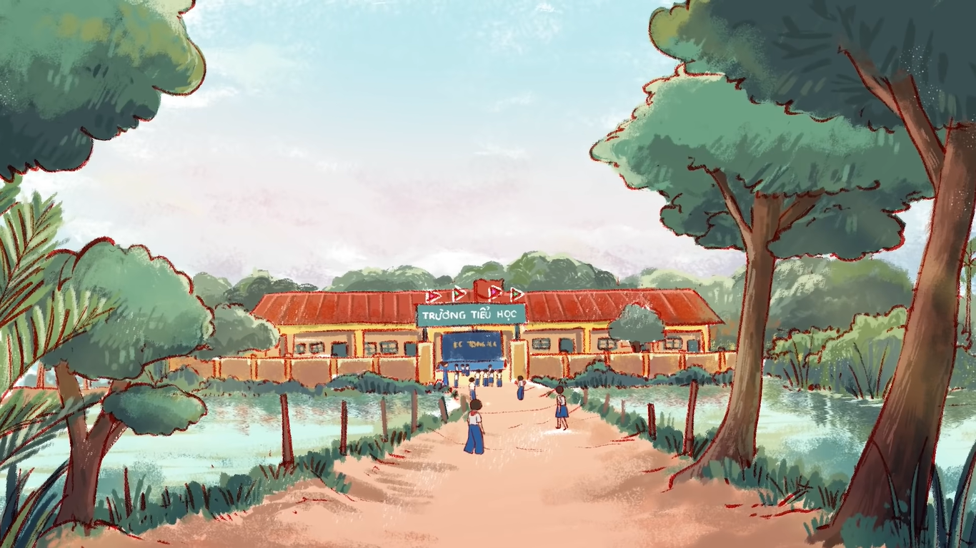
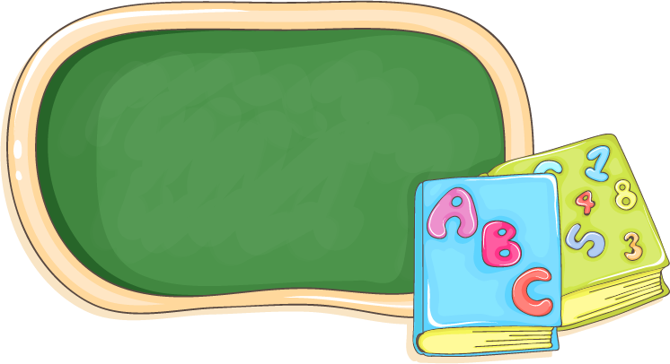
Số nào chia hết cho 2?
13677
13678
13679

Slide 5
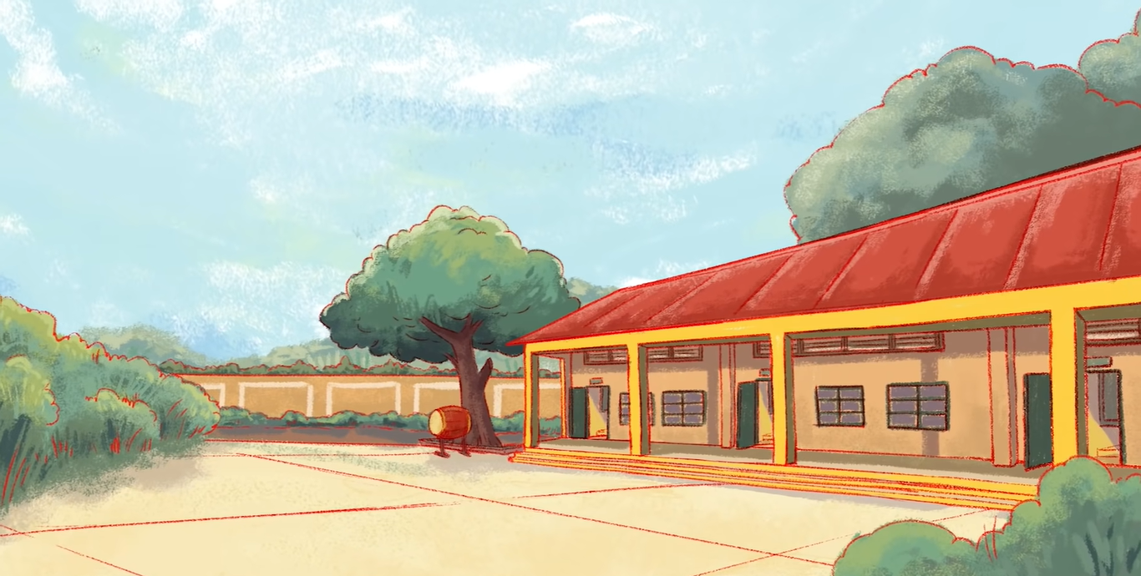
Số nào chia hết cho 5?
39788
39782
39785

Slide 6
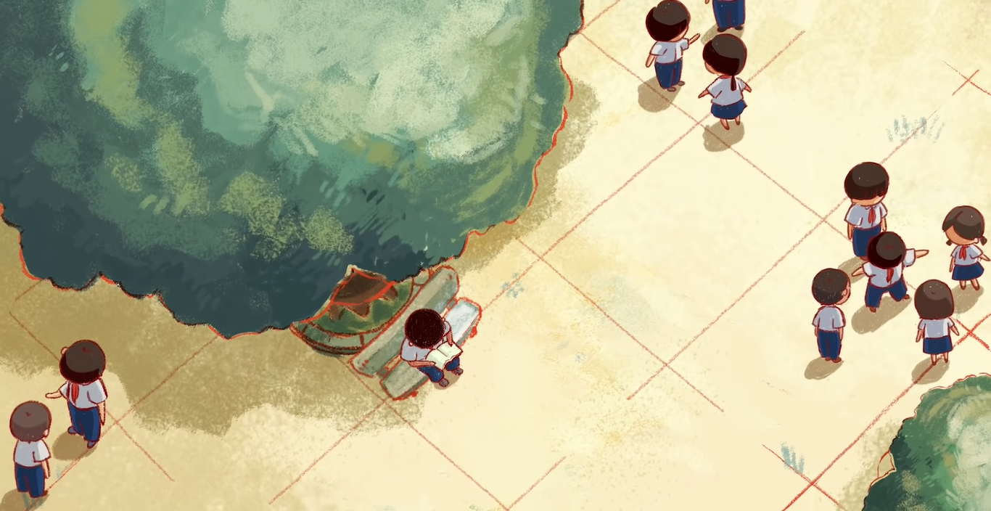
Số nào chia hết cho cả 2 và 5?
1995
1996
1990

Slide 7
Điều ước của cô

Slide 10
DẤU HIỆU
CHIA HẾT CHO 9

Slide 11
KHÁM PHÁ

Slide 12
Đọc bảng chia cho 9
Tittle text
BẢNG CHIA 9
9 : 9 = 1
18 : 9 = 2
27 : 9 = 3
36 : 9 = 4
45 : 9 = 5
54 : 9 = 6
63 : 9 = 7
72 : 9 = 8
81 : 9 = 9
90 : 9 = 10

Slide 13
a, Ví dụ: 72 : 9 =
8
182 : 9 =
20 (dư 2)
9
11
Ta có: 7 + 2 =
Ta có: 1 + 8 + 2 =
9 : 9 =
1
11 : 9 =
1 (dư 2)
657 : 9 =
73
451 : 9 =
50 (dư 1)
Ta có: 6 + 5 + 7 =
18
Ta có : 4 + 5 + 1 =
10
2
10 : 9 =
18 : 9 =
1 (dư 1)

Slide 14
Muốn nhận biết một số có chia hết cho 9 hay không, ta làm qua 2 bước:
- Bước 1: Tính tổng các chữ số.
- Bước 2: Lấy tổng đó chia cho 9, nếu chia hết thì số đó chia hết cho 9.

Slide 15
Dấu hiệu chia hết cho 9
Tittle text
Các số có tổng các chữ số chia hết cho 9 thì chia hết cho 9.
Chú ý: Các số có tổng các chữ số không chia hết cho 9 thì không chia hết cho 9.

Slide 16
LUYỆN
TẬP

Slide 17
Tittle text
Bài 1. Trong các số sau, số nào chia hết cho 9?
99; 1999; 108; 5643; 29385
99 = 9 + 9 = 18
1999 = 1 + 9 + 9 + 9 = 28
108 = 1 + 0 + 8 = 9
5643 = 5 + 6 + 4 + 3 = 18
29 385 = 2 + 9 + 3 + 8 + 5 = 27

Slide 18
Bài 2. Trong các số sau, số nào không chia hết cho 9?
96; 108; 7853; 5553; 1097
96 = 9 + 6 = 15
108 = 1 + 0 + 8 = 9
7853 = 7 + 8 + 5 + 3 = 23
5553 = 5 + 5 + 5 + 3 = 18
1097 = 1 + 0 + 9 + 7 = 17

Slide 19
Bài 3. Viết hai số có ba chữ số và chia hết cho 9.
Bài 4. Tìm chữ số thích hợp viết vào ô trống để được số chia hết cho 9:
5
1
2
31 …. ; … 35 ; 2 … . 5.

Slide 20
Chúc các con
học tốt!
https://www.freeppt7.com

